Slide 1
Modernin webin suunnittelu
Markku Tähtinen 5.4.2011
Notes:
Modernin webin suunniittelu
Esille muutamia nykyaikasen webin suuntauksia
Miten ne voi ottaa huomioon web suunnittelussa

Slide 2
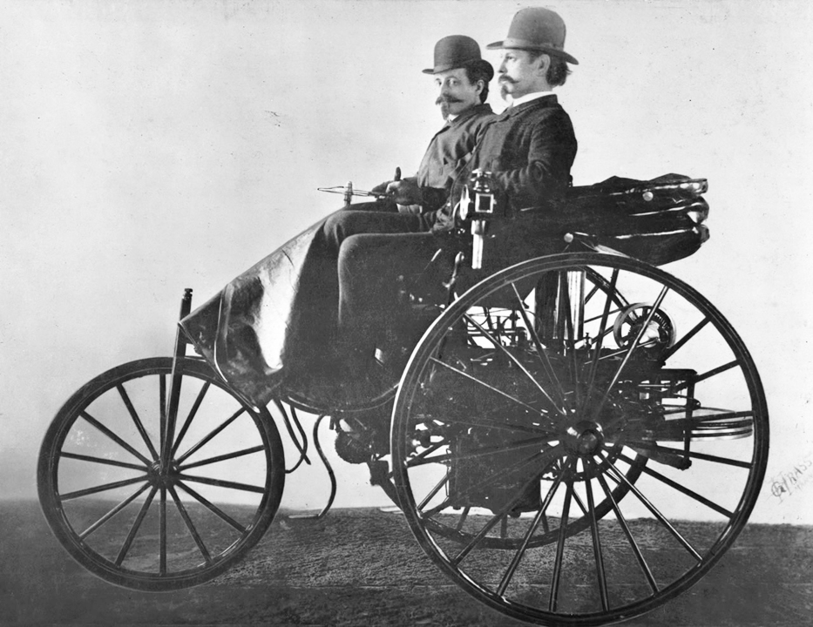
Customized
Aggregated
Relevat
Social
Kustomoitu loppukäyttäjälle
Yhdistetty dataa monesta lähteestä
Relaevantti käytettävälle laitteelle
Sosiaalinen
Notes:
Am. Tukimusyhtiö I.A Institute, CARS suuntaus
Listannut nämä tulevaoisuuden webin tärkeimmät trendit.
Saattavat määritellä webin tulevaisuuden

Slide 3

Sosiallinen
Laiteriippumattomasti
Notes:
Itse supistanut kahteen
Mobiililaitteet huomioonottavaa suunnittelua
Sosiaalisen web-sivun rakentaminen ja aktiivisen yhteisön luominen

Slide 4

Mobiili ohittanee PC:n yleisempänä web-laitteena 2-3 vuodessa. Gartner
Notes:
Amerikkalainen tutkimusyhtiö Gartner
- Mobiili laitteet ohittavat PC:n yleisempänä laitteena webin käyttöön.
- Web-käyttöön valmiiden puhelinten myyntiluvut vuonna 2013 1.82 milardia, PC 1.78 miljardia
- Silti monella sivustolla ei ollenkaan mobiilioptimointia

Slide 5
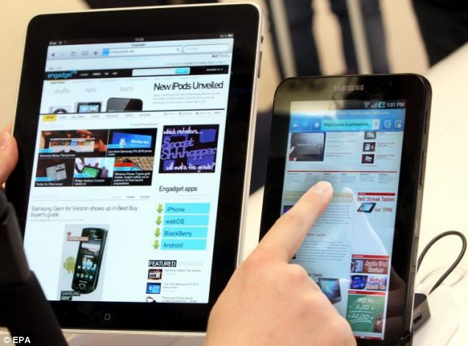
Notes:
Yleinen tilanne nykyään että sivustoilla iphonelle optimoidut sivut ja normaalit sivut
Mitä seuraavaksi, ipad sivut, galaxy tab. Wii – eri kokoisia näyttöjä ja tarkkuuksia

Slide 6
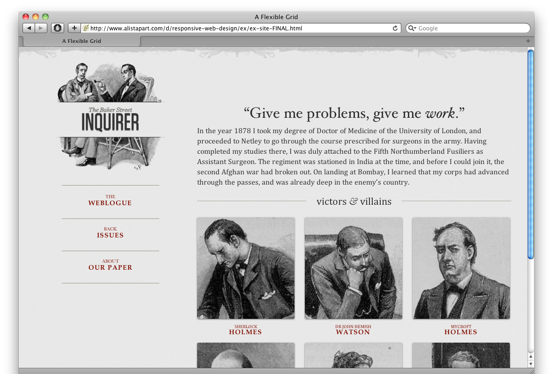
Notes:
Responsive web design
Käyttöliittymä reagoi käytettävään laitteeseen, esim näytön koko ja tarkkuus
Esimerkissä normaalilla tietokoneen näytöllä hyvin toimiva layout

Slide 7
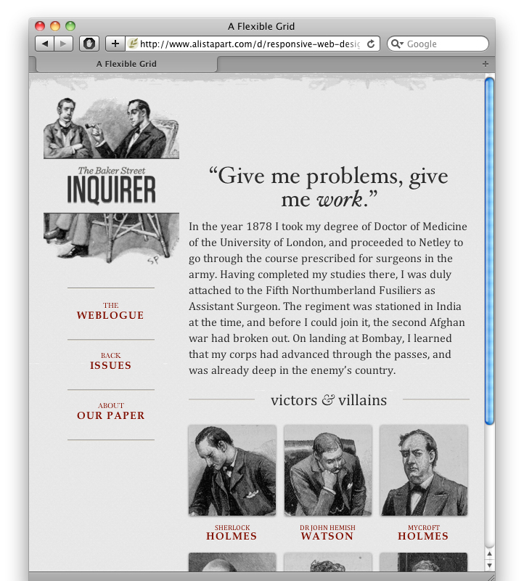
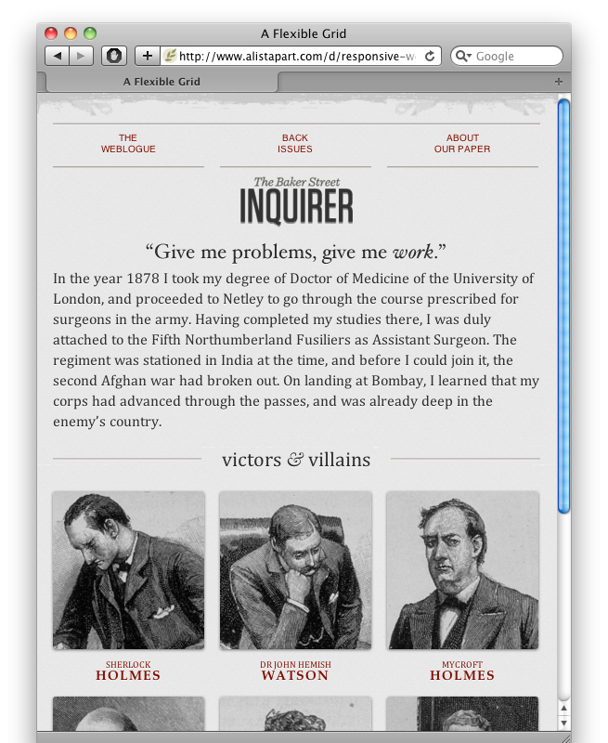
Notes:
Vähän pienennetty näyttö: joustava sivun runko pienentää kuvat sulavasti, valikko croppaantuu
Tietty raja ylitetty käyttöliittymän elementit vaihtavat paikkaa relevantimmaksi näytön koolle, yläkulman kuva häviää
Kuvia ei tarvitse pienentää liikaa

Slide 8
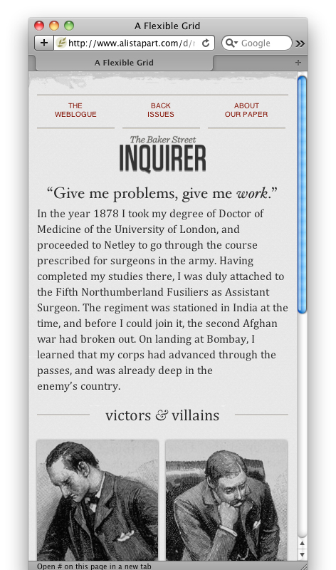
Notes:
Vielä pienemmäkis muutettuna kuvaruudukku muuttuu kaksi riviseksi
Pystymme siis vaikuttamaan käyttöliittymään huomatta
Kuvia ei tarvitse pienentää liikaa

Slide 9





Media query
<link rel="stylesheet" type="text/css”
media="screen and (max-device-width: 480px) and (resolution: 163dpi)”
href="shetland.css" />
@media screen and (max-device-width: 480px) {
.column {
float: none;
}
}
Notes:
Tämän mahdollistaa media query
Html:ään tai css koodattu ehtolause
Voidaan tarkastaa esimerkiski näytön koko ja tarkkuus ja määritellä tyylit erikseen sille sopiviksi
Safari, chrome, opera, firefox (ie9)
Mobile webkit, opera mobile selaimet

Slide 10

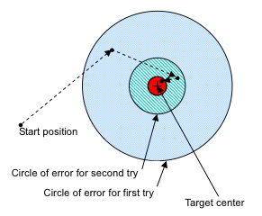
Fittsin laki
Notes:
Lay out ei ainoa mihin voi vaikuttaa.
Linkkien target areaa suurentamalla kosketusnäytölle fittsin lain mukaiseksi
Mitä suurempi ja mitä lähempänä kohde on, sitä helpommin käyttäjä osuu siihen

Slide 11

Notes:
Eistettävää dataa paljon nykyaikasilla sivuilla
Datan orgainsointi vaikenee pienellä näytöllä.
Käyn läpi muutamia hyviä datan organisointi menetelmiä
Expand/colalpse, virtuaalinen sivutus

Slide 12
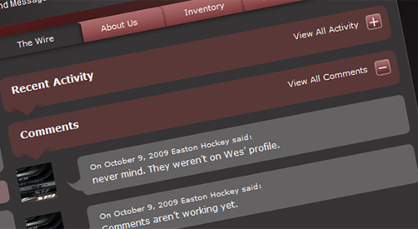
Expand/Collapse
Notes:
Avataan linkistä piilotettua sisältöä
Inlaynä -> ei piiilota mitään vaan ilmestyy ajtkumona layouttiin
animaatio auttaa hahmottamaan painikkeen ja avautuvan sisällön suhdetta
Animaatio tarpeeton dropdown menuissa, niin tuttu konsepti

Slide 13
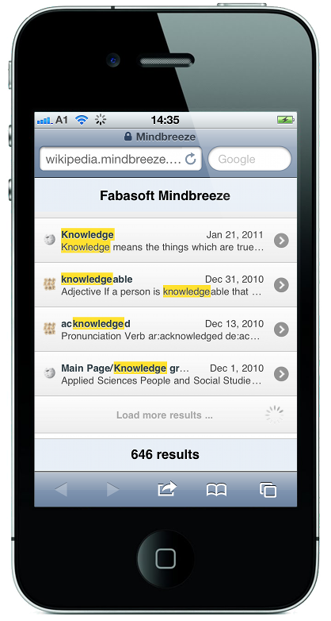

Virtuaalinen sivutus
Notes:
Aijemmin haku tulokset jaettiin googlen tavoin erikseen ladataville sivuille
Voidaan ladata myös samalle sivulle jatkoksi

Slide 14
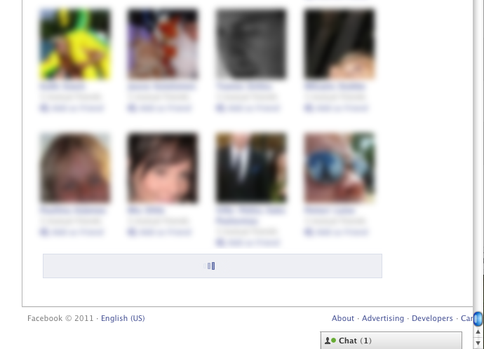
Notes:
Ladataan automaattisesti lisää scrollatessa alaspäin
Kun Data tuntuu jollain tapaa “omalta”
Käsitellään monin tavoin: Filtteröinti, lajittelu jne.
Ei haluta hyppiä datassa eri alueille

Slide 15
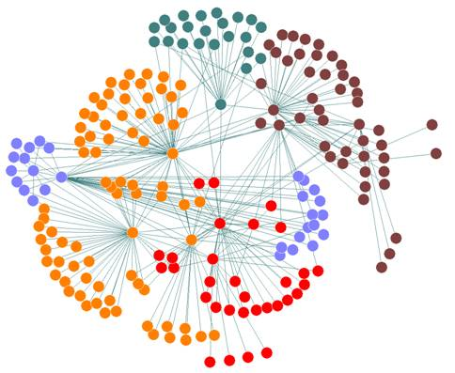
Notes:
Sosiaalinen web palvelu
mitä seikkoja otettava huomioon suunnitteluvaiheessa
Kuinka saada käyttäjät aktiivisiksi, vakiokäyttäjiksi

Slide 16
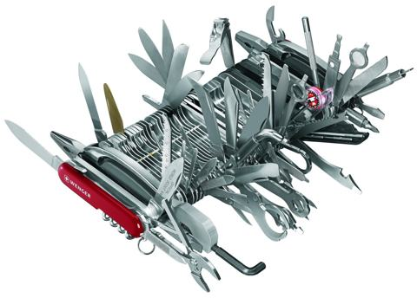
Notes:
Feature creep
Jokainen ominaisuus lisää monimutkaisuutta, vaikeuttaa käyttöä
Uuden ominaisuuden esittely ja vanhojen ominaisuuksien siirtely on monimutkainen ja vaikea prosessi

Slide 17

Vain yksi pääaktiviteetti
Aktiviteetti
Sosiaalinen objekti
Verbit,joista voi muodostua feautret
Valokuvien jakaminen
Valokuvat
Varastoi, katsele, lisää suosikkeihin, editoi, linkkaa, printtaa, jaa, kommentoi, upota blogiin, tagaa
Notes:
Löydettävä yksi yhteisön pääaktivititeetti ja keskityttävä siihen
Flikr – valokuvien jakaminen
- tullut lisää ominaisuuksia, mutta päähuomio pidetty pääaktiviteetissa
Sosiaalinen objekti sitoo ihmiset yhteen

Slide 18

Partisipaatioon motivointi
Notes:
Yleisin ongelma sosiaalisen palvelun menestyksen edessä: yhteisön partisipaation puute
Ongelmaa ei ratkaista lisäämällä ominaisuuksia, mainoksia tai rahoituksia
On löydettävä oikeat osallistumiseen motivoivat tekijät ja kehitettävä käyttöliittymä tukemaan niitä

Slide 19

Webissä miljoonittain asioita tehtävänä – niihin motivoiva asioita vain muutamia
Identiteetin luominen
Oman työn uniikkisuus ja arvo
Vastapalvelu
Maine
Kontrollin tunne
Omistamisen tunne
Ryhmään kuuluminen
Hauskuus
Notes:
Näistä löydettävä 2-3 motivaatiota ja keskittyä sovelluksen kehityksessä niiden tukemiseen

Slide 20
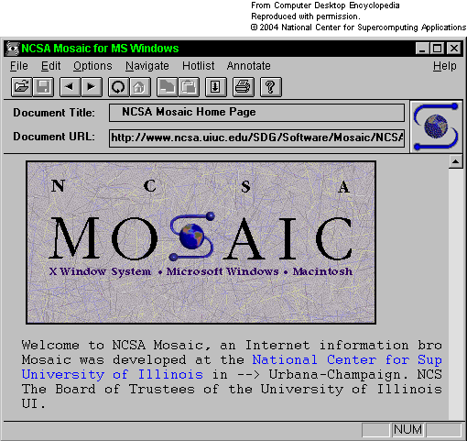
Notes:
Autolla kesti kehittyä 50 vuotta valmiiseen muotoona ja 100 vuotta nykyiseen muotoon
Alussa mainitussa CARS tutkimuksessa todetaan webin olevan vielä kehittymässä lopulliseen muotoonsa
Nämä läpikäymäni trendit saattaa kuitenki olla tulevaisuuden webiin johtaavia singnaaleja. Ja niitä on tuettava web kehityksessä.

